Slide 1
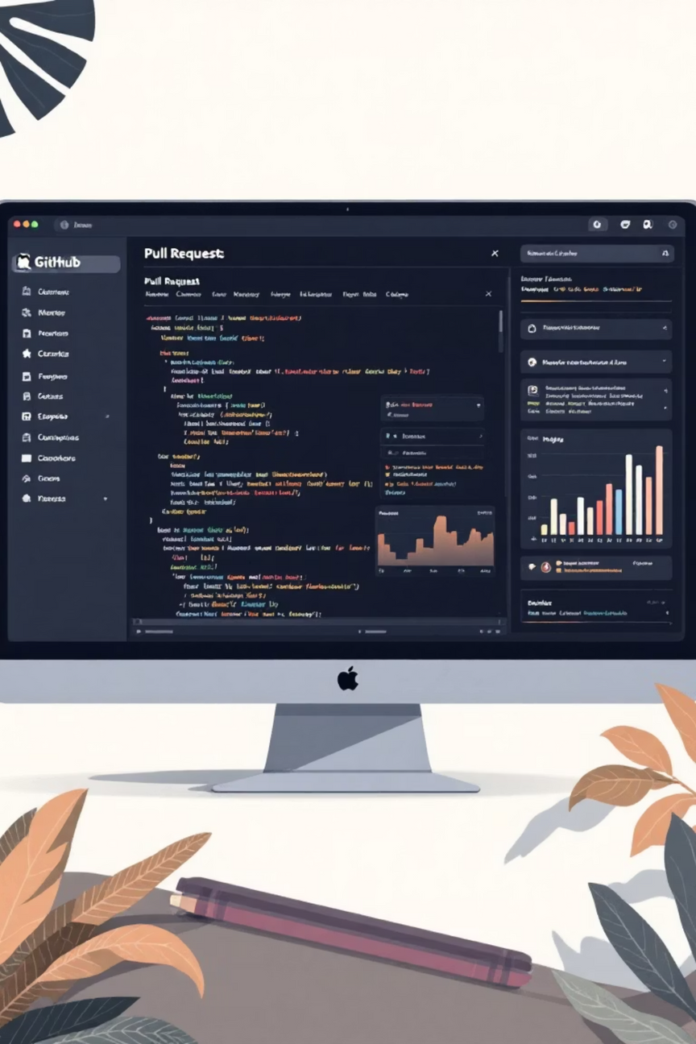
Relatório de Análise de Pull Requests em Repositórios Populares do GitHub
Alunos: Pedro Reis, Gabriel Fernandes, Guilherme Augusto
Laboratório de Experimentação de Software - Lab03
Notes:
1

Slide 2
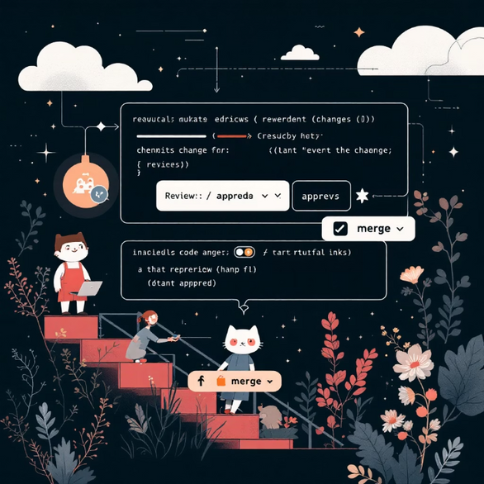
Introdução
Este estudo analisa características de code review em Pull Requests de repositórios populares do GitHub para entender padrões que levam à aceitação ou rejeição de contribuições.
slide 04
RQ01: Sistemas populares são maduros/antigos?
PRs menores têm maior taxa de aceitação
05
08
RQ02: Tempo de Análise vs Feedback Final
RQ05: Tamanho dos PRs vs Número de Revisões
PRs aceitos são revisados mais rapidamente
PRs aceitos são revisados mais rapidamente
06
09
RQ03: Descrição vs Feedback Final
RQ06 e RQ07: Tempo e Descrição vs Revisões
Descrições completas facilitam aceitação
Descrições completas facilitam aceitação
07
10
RQ04: Interações nos PRs vs Feedback Final
RQ08: Interações vs Número de Revisões
Maior engajamento correlaciona com aceitação
Maior engajamento correlaciona com aceitação
Notes:
2

Slide 3




💠 Metodologia
Coleta de Dados
Processamento
Visualização
20101 Pull Requests de 202 repositórios populares. Métricas: status, tamanho, tempo, participantes e comentários em formato CSV.
Análise com Pandas focando na mediana. Testes Mann-Whitney U e Correlação de Spearman aplicados.
Matplotlib e Seaborn para gráficos. Script Python consolidou análises em relatório HTML.
Notes:
3

Slide 4
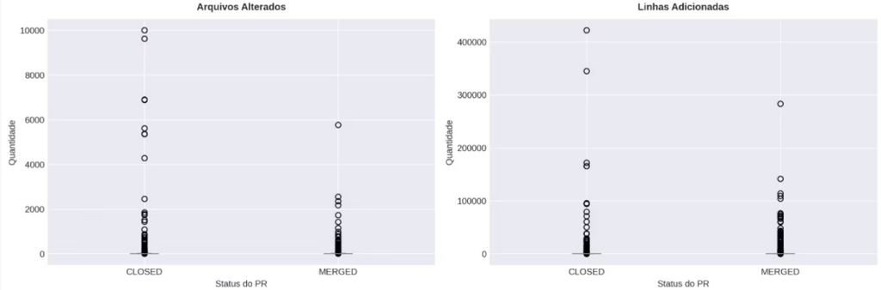
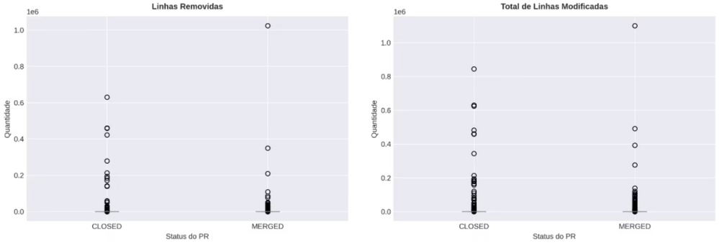
RQ01: Sistemas populares são maduros/antigos?
8.4
Métrica
MERGED
CLOSED
p-valor
Significativo?
changed_files
2.00
1.00
0.0000
√ Sim
Anos de Idade
additions
16.00
14.00
0.0005
√ Sim
Mediana de 3058 dias confirma maturidade dos repositórios populares
deletions
4.00
2.00
0.0000
√ Sim
Discussão: Repositórios populares possuem tempo considerável de existência e desenvolvimento.
total_lines_changed
26.00
22.00
0.0000
√ Sim
Notes:
4

Slide 5
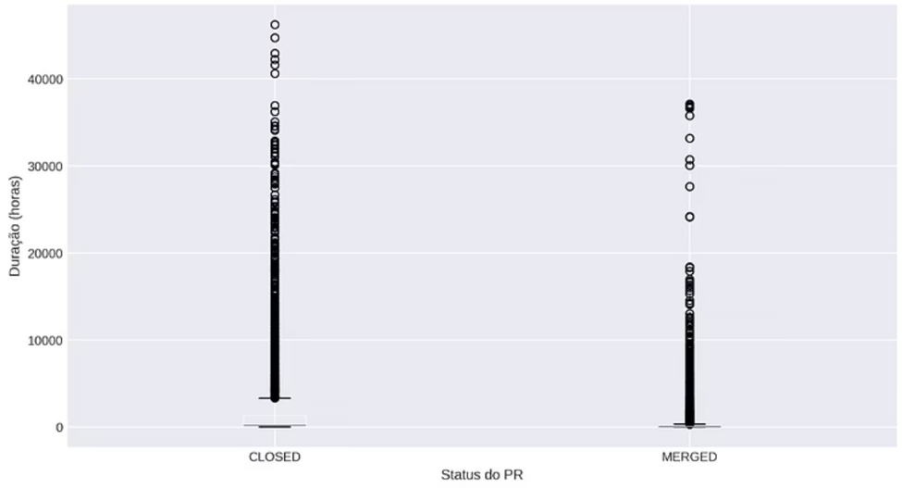
RQ02: Tempo de Análise vs Feedback Final
PRs Aceitos (MERGED)
PRs Rejeitados (CLOSED)
Significativo √
Mediana: 30.81 horas
Mediana: 168.31 horas
p-valor: 0.0000
Discussão: O tempo de análise apresenta diferença significativa entre PRs aceitos e rejeitados.
Notes:
5

Slide 6
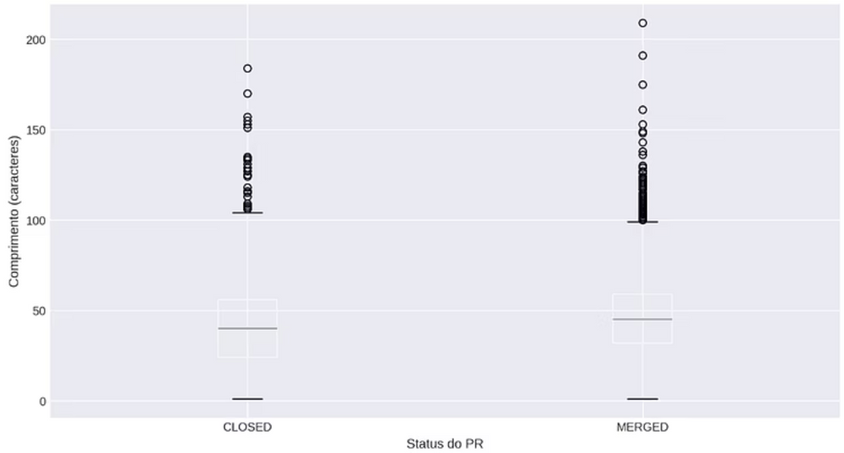
RQ03: Descrição vs Feedback Final
PRs Aceitos (MERGED)
PRs Rejeitados (CLOSED)
Significativo √
Mediana de 45 caracteres.
Mediana de 40 caracteres.
p-valor: 0.0000
Notes:
6

Slide 7
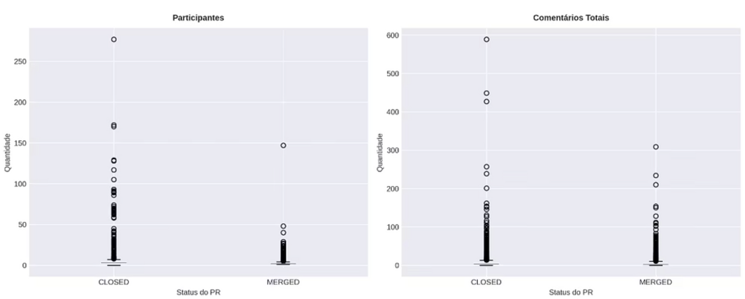
RQ04: Interações nos PRs vs Feedback Final
Métrica
Mediana MERGED
Mediana CLOSED
p-valor
Significativo?
participants_count
2.00
3.00
0.0000
√ Sim
comments_total
2.00
3.00
0.0000
√ Sim
Notes:
7

Slide 8
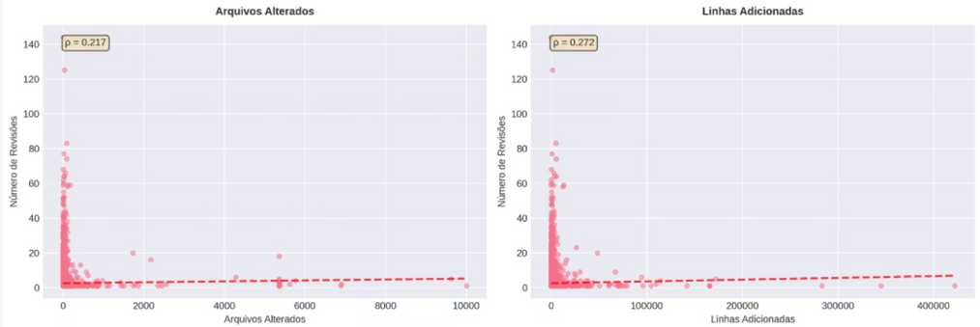
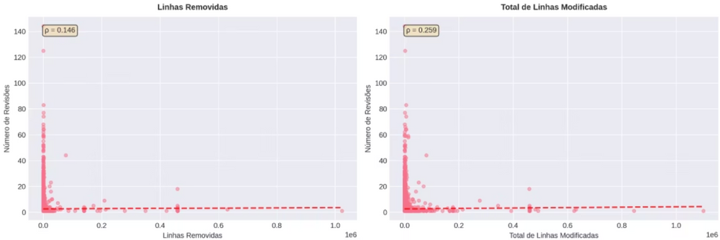
RQ05: Tamanho dos PRs vs Número de Revisões
Métrica
Correlação ρ
Interpretação
changed_files
0.2169
Fraca
additions
0.2721
Fraca
deletions
0.1463
Fraca
total_lines_changed
0.2589
Fraca
Interpretação: Todas as correlações são fracas, mas estatisticamente significativas.
Notes:
8

Slide 9
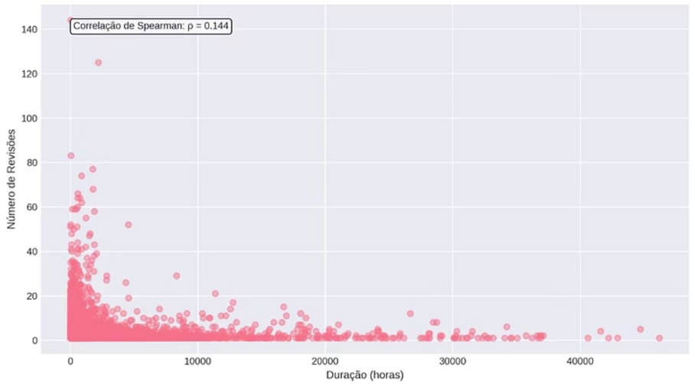
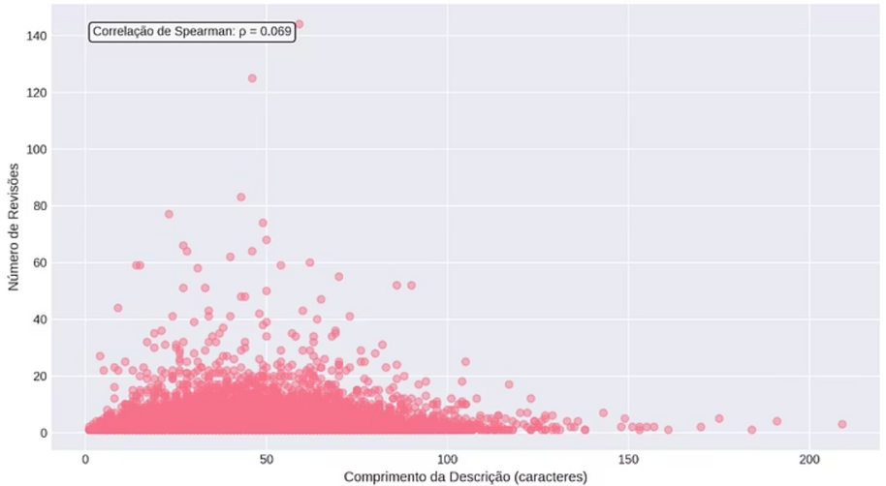
RQ06 & RQ07: Tempo e Descrição vs Revisões
RQ06: Tempo de Análise
RQ07: Descrição dos PRs
Correlação de Spearman: \rho = 0.1441
Correlação de Spearman: \rho = 0.0694
p-valor: 0.0000
p-valor: 0.0000
Interpretação: Fraca
Interpretação: Fraca
Notes:
9

Slide 10
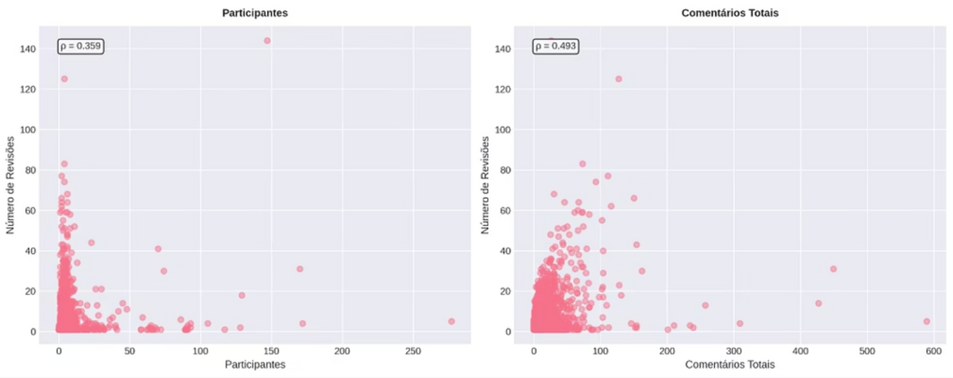
RQ08: Interações vs Número de Revisões
Métrica
Correlação ρ
Interpretação
participants_count
0.3593
Moderada
comments_total
0.4929
Moderada
p-valor: 0.0000 (ambas métricas)
Notes:
10

Slide 11






✅ Conclusão
20K
Pull Requests
Analisados de 202 repositórios populares
Principais Achados
Testes estatísticos rigorosos (Mann-Whitney U e Spearman) garantiram confiabilidade. Fatores analisados fornecem insights valiosos para otimizar contribuições.
Para Contribuidores
Manter PRs concisos, bem documentados e com escopo limitado facilita aprovação.
Para Revisores
Estabelecer critérios claros e feedback construtivo acelera o processo.
Para Projetos
Documentar guidelines de contribuição melhora a qualidade geral.
Laboratório de Experimentação de Software - Lab03
Notes:
11

